Slide 1
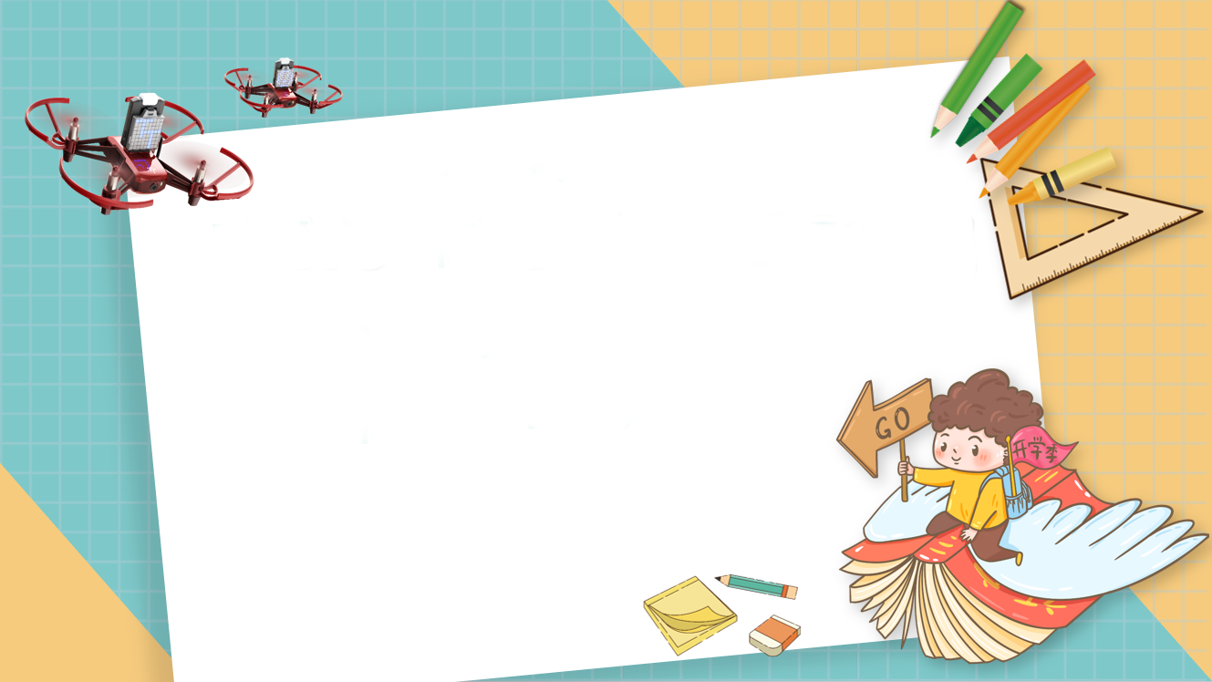
空中机器人创意制造
第二课 了解编程软件

Slide 2
目录
CONTENTS
认识Mind+
认识RoboMaster TT
激活无人机
Mind+连接 TT

Slide 3
活动一
认识Mind+
Mind+是一款拥有自主知识产权的国产青少年编程软件，集成各种主流主控板及上百种开源硬件，支持人工智能（AI）与物联网（IoT）功能，既可以拖动图形化积木编程，还可以使用Python/C/C++等高级编程语言，让大家轻松体验创造的乐趣。

Slide 4
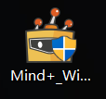
活动一
1、打开Mind+主页 http://mindplus.cc/
Mind+客户端下载for Windows
版本：V1.6.6 RC2.0
安装要求：Win7/Win8/Win10
下载与安装

Slide 5
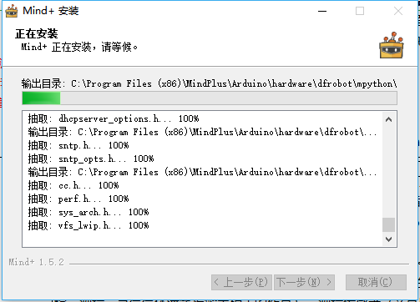
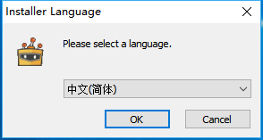
活动一
2、双击安装包进行安装
第一步可以选择语言
之后根据提示进行安装，待进度条走完即完成完成。

Slide 6
活动二
认识RoboMaster TT
作为大疆教育天空端教育无人机，RoboMaster TT 致力于降低机器人和人工智能学习门槛，在学生刚接触科技教育初期培养其好奇心与自信心。为此，RoboMaster TT 在Tello EDU 的基础上拥抱开源并全新升级，通过丰富的软硬件拓展性，实现多机协同控制、人工智能应用等。同时，TT 配套完善的无人机与人工智能课程以及全新赛事体系，为机器人教育带来焕然一新的体验，充分激发学生的创造力。

Slide 7
活动二
认识RoboMaster TT
螺旋桨叶
桨叶保护罩
电池
飞行时间13min
摄像头
Micro usb接口
重量87克
指示灯

Slide 8
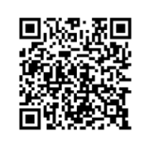
活动三
激活无人机
激活：
第一步：下载App
TELLO APP 可以体验飞行器更多的飞行模式，拥有实时图传界面和拍照录像功能，能轻松体验航拍乐趣。TELLO App中还可设置飞行器参数、升级固件以及校准飞行器，因此TELLO App是使用TELLO飞行器必不可少的软件。

Slide 9
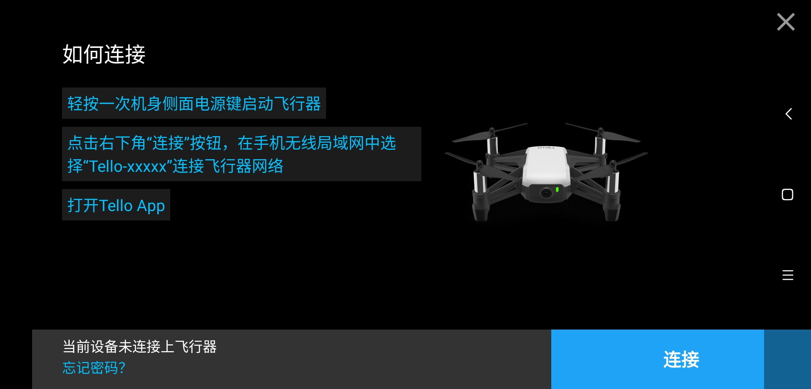
活动三
激活无人机
第二步：打开APP 选择连接

Slide 10
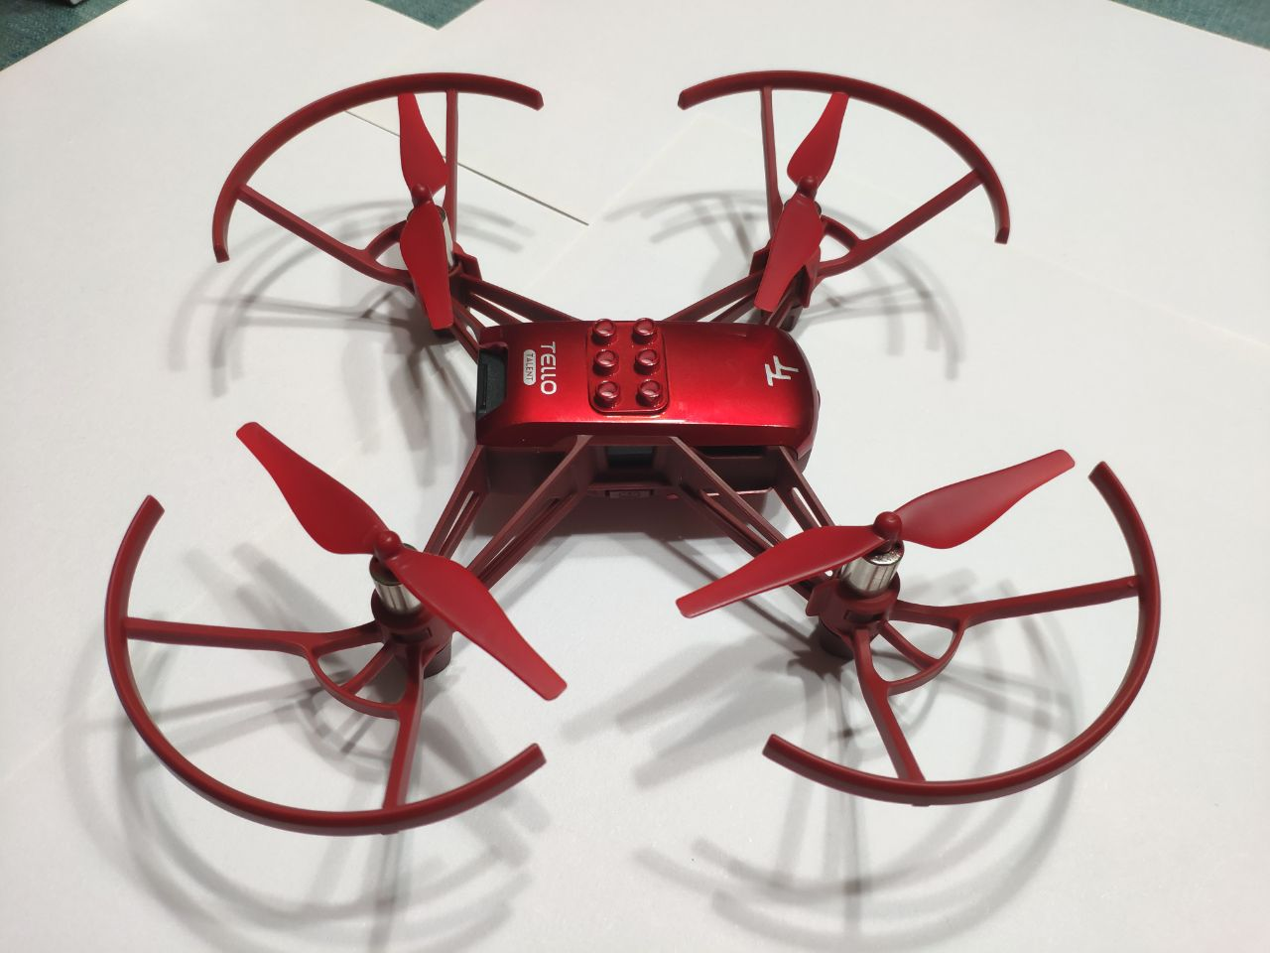
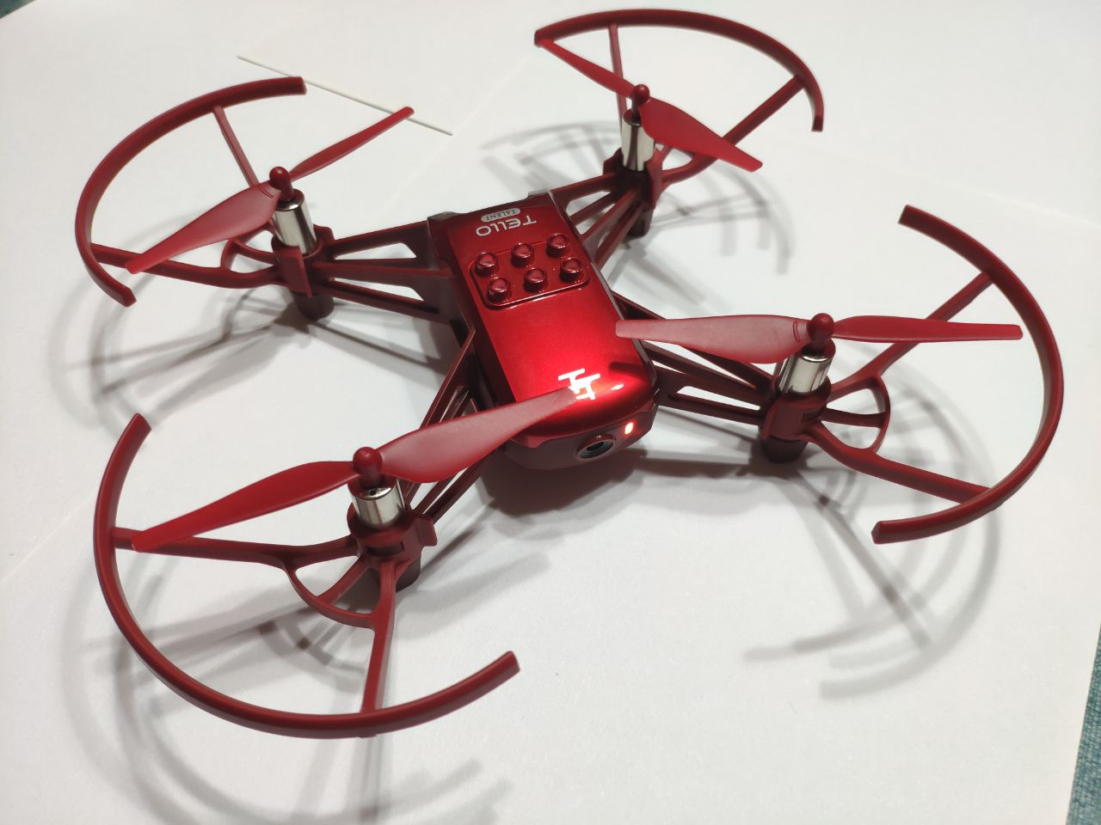
活动三
激活无人机
第三步：同时，TT加上电池（注意电池方向），打开电源开关，
当指示灯出现闪烁时，刷新APP连接的WIFI。
安装电池
指示灯
电源开关

Slide 11
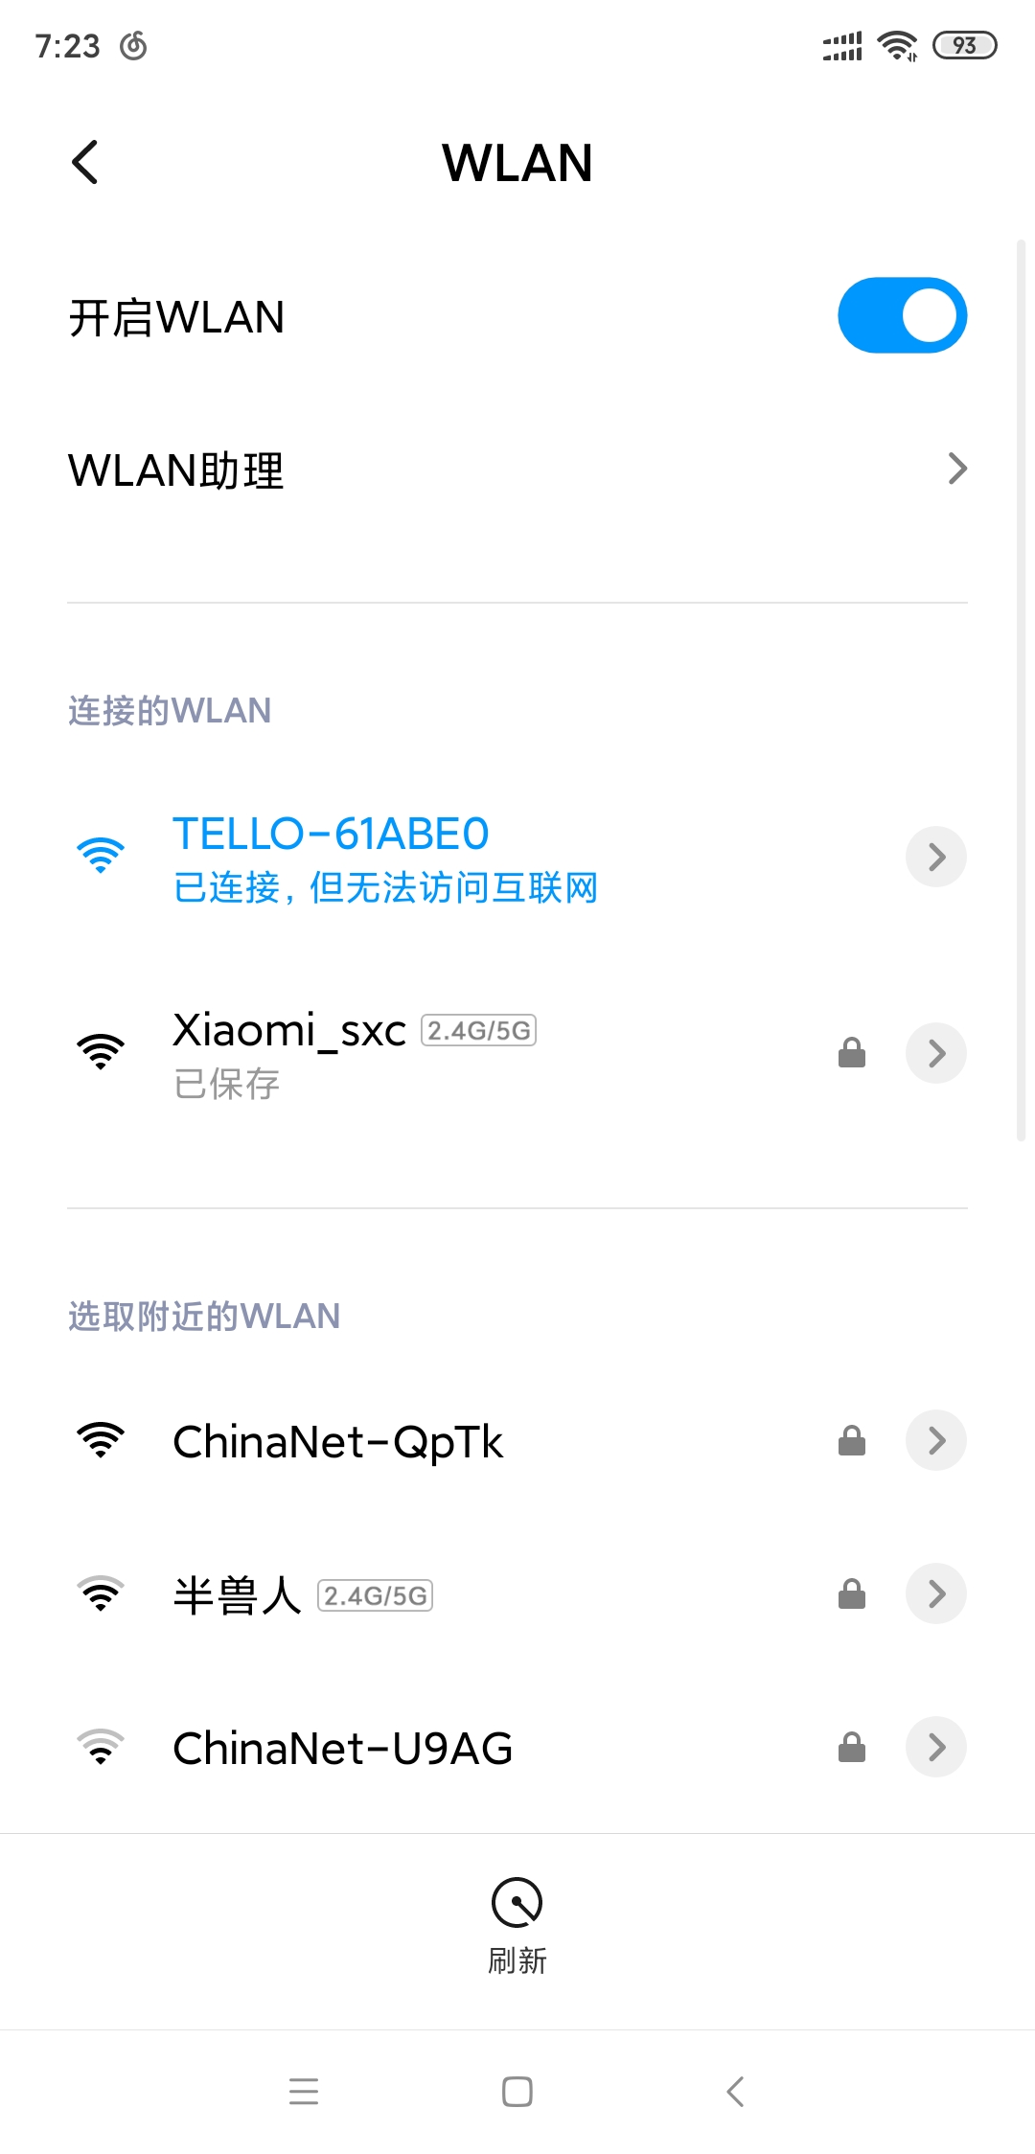
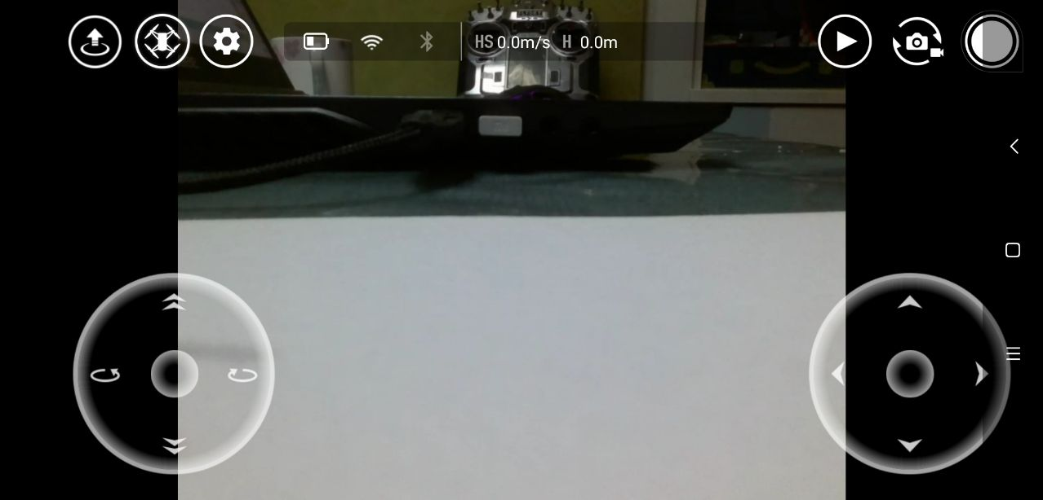
活动三
激活无人机
第四步：找到带tello开头的WIFI连接。
第五步：激活TT，手机APP显示摄像头画面，说明已激活并连接。

Slide 12
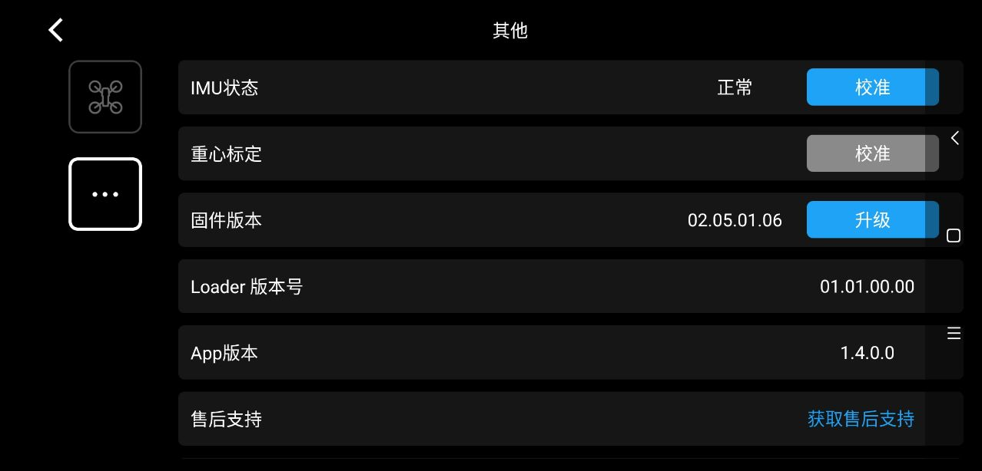
活动三
激活无人机
第六步：升级固件。设置——更多设置——更多——固件版本——升级

Slide 13
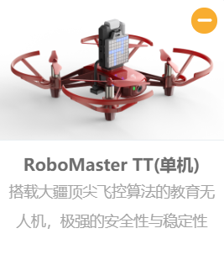
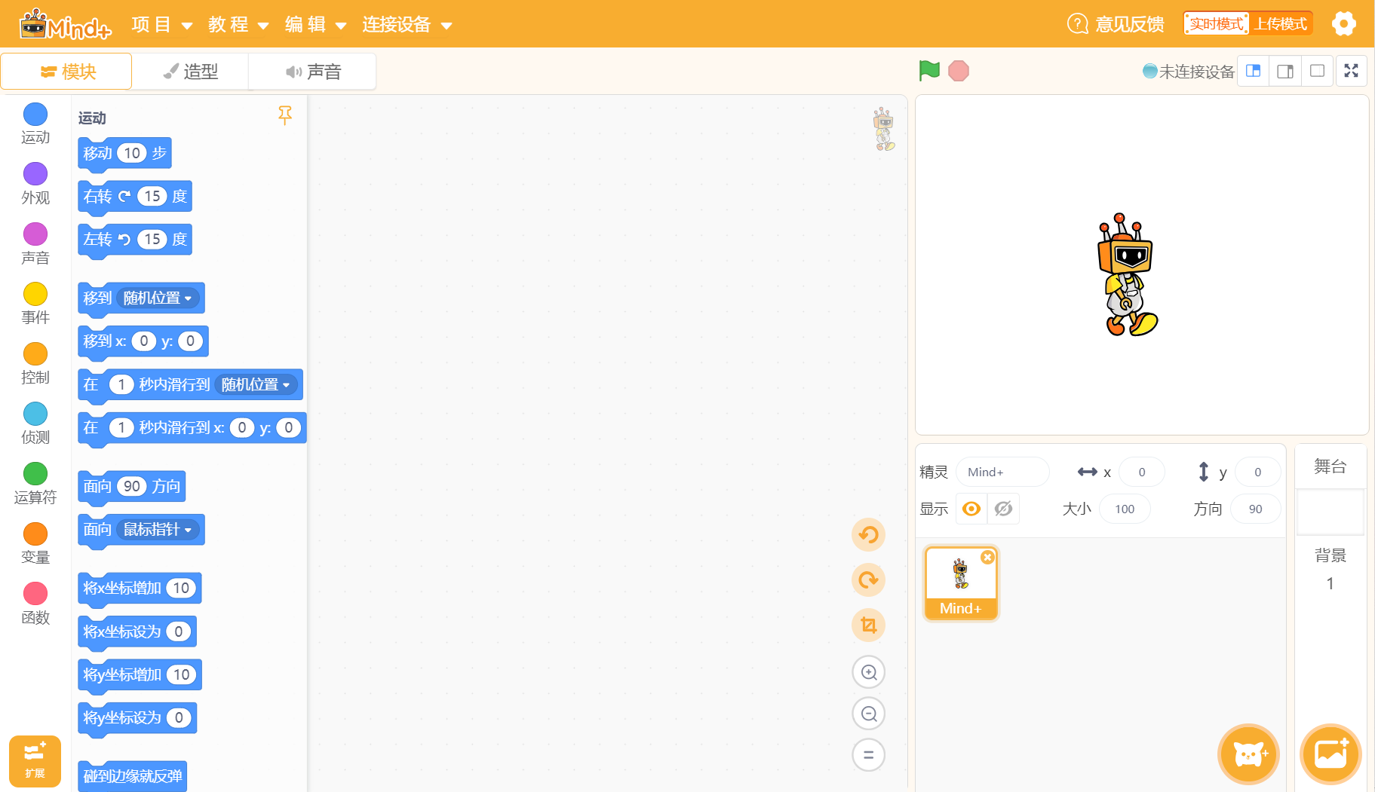
活动四
Mind+连接TT
1、打开Mind+
2、选择扩展——功能模块——RoboMaster TT（单机）

Slide 14
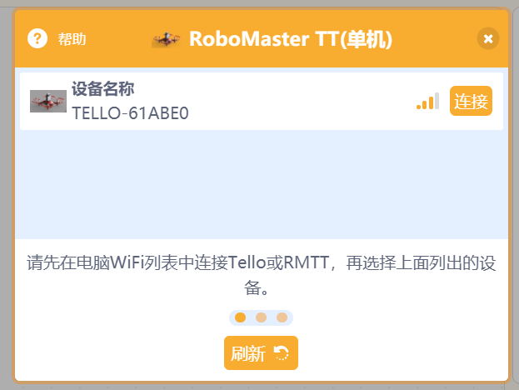
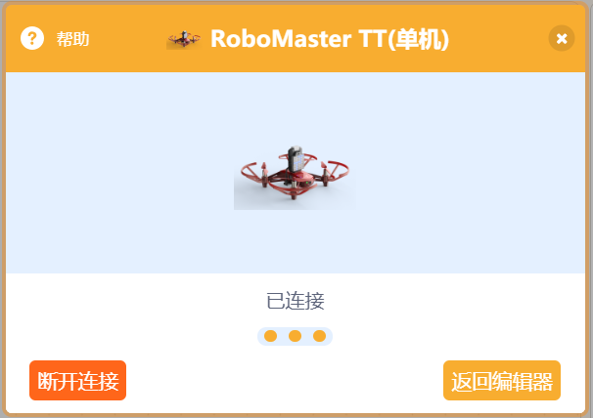
活动四
Mind+连接TT
3、在功能模块中找到
4、单击 ，刷新找到TELLO开头的WIFI（注意保持电脑无线网络断网中），出现已连接代表
TT与Mind+已经连接。

Slide 15
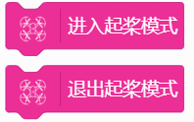
活动四
Mind+连接TT
5、返回编辑器可以测试连接。
单击起桨模式（螺旋桨叶转代表连接成功）
退出起桨模式
提示：可以查看机身上的WIFI标识，是否与连接的一致。

Slide 16
总结
了解编程软件
Mind+ 下载 安装
TT 激活 升固件
连接并检查

Slide 17
拓展
有条件的同学可以回家安装一个Mind+。

Slide 18
小组评价
主题： | 第二课 了解编程软件
小队名称： |  | 姓名：
成绩内容 |  | 自己评 ★★★★★ | 同学评 ★★★★★ | 老师评 ★★★★★ | 综合评价 ★★★★★
合作 程度 | 小组成员友好配合，互相帮助在合作活动中，能做好自己那部分。 | ☆☆☆☆☆ | ☆☆☆☆☆ | ☆☆☆☆☆ | ☆☆☆☆☆
参与 态度 | 活动过程自始至终认真参与活动,整个过程非常感兴趣。 | ☆☆☆☆☆ | ☆☆☆☆☆ | ☆☆☆☆☆ | ☆☆☆☆☆
合作 效果 | 认真完成作品，并在制作过程中提出改进或创新建议。 | ☆☆☆☆☆ | ☆☆☆☆☆ | ☆☆☆☆☆ | ☆☆☆☆☆

Slide 19
活动评价
活动课程 | 第二课 了解编程软件 |  |  | 总评
小组 |  |  |  | 姓名
评价等级 | 非常好，较好，一般，需努力 建议：也可以用星级表示★★★★★
评价要素 |  | 预期目标 | 自己评 | 自己评 | 小组评 | 小组评 | 老师评 | 综合评价
我能完成 的知识技 能 | 我了解了Mind+，我会安装Mind+。 | ★★★★★ | ☆☆☆☆☆ | ☆☆☆☆☆ | ☆☆☆☆☆ | ☆☆☆☆☆ | ☆☆☆☆☆ | ☆☆☆☆☆
 | 我了解了RoboMaster TT。 | ★★★★★ | ☆☆☆☆☆ | ☆☆☆☆☆ | ☆☆☆☆☆ | ☆☆☆☆☆ | ☆☆☆☆☆ | ☆☆☆☆☆
我的情感态度 | 我完成任务中很很好和同学合作。相互交流共同完成。 | ★★★★★ | ☆☆☆☆☆ | ☆☆☆☆☆ | ☆☆☆☆☆ | ☆☆☆☆☆ | ☆☆☆☆☆ | ☆☆☆☆☆
我的综合能力 | 我能通过Mind+连接TT。 | ★★★★★ | ☆☆☆☆☆ | ☆☆☆☆☆ | ☆☆☆☆☆ | ☆☆☆☆☆ | ☆☆☆☆☆ | ☆☆☆☆☆
 | 我很喜欢通过小组之间作品的展示和评价交流。 | ★★★★★ | ☆☆☆☆☆ | ☆☆☆☆☆ | ☆☆☆☆☆ | ☆☆☆☆☆ | ☆☆☆☆☆ | ☆☆☆☆☆
我的STEAM素养 | 我通过合作学习，可以在任务完成中达到较好的效果，速度非常快。 | ★★★★★ | ☆☆☆☆☆ | ☆☆☆☆☆ | ☆☆☆☆☆ | ☆☆☆☆☆ | ☆☆☆☆☆ | ☆☆☆☆☆

